Slide 1






PENGATURAN
KEGIATAN PEMBANGUNAN SARANA DAN PRASARANA & PEMBERDAYAAN MASYARAKAT
DI KELURAHAN
Disampaikan Oleh:
Drs. Syarifuddin, MM.
Direktur Jenderal Bina Keuangan Daerah
Kementerian Dalam Negeri

Slide 2


Slide 3



Ayat (17): DAU tambahan
merupakan
dukungan pendanaan bagi kelurahan di
kabupaten/kota
PEMBANGUNAN
untuk
SARANA
kegiatan
DAN
PRASARANA KELURAHAN DAN KEGIATAN
PEMBERDAYAAN KELURAHAN
MASYARAKAT
UU 23 TAHUN 2014 ttg PEMDA
PASAL 230
UU 12 TAHUN 2018 ttg
APBN 2019
PASAL 11
APBD
APBN
PP 17 TAHUN 2018 ttg KECAMATAN
PASAL 30
Ayat (1) : Pemerintah Daerah
kabupaten/kota anggaran kabupaten/kota PEMBANGUNAN
mengalokasikan
KEGIATAN PRASARANA
PEMBANGUNAN KELURAHAN DAN
SARANA DAN
dalam
APBD
untuk
DAN
KEGIATAN KELURAHAN
SARANA
PEMBERDAYAAN
MASYARAKAT
PRASARANA LOKAL KELURAHAN DAN PEMBERDAYAAN
DIATUR NEGERI
DENGAN
PERATURAN
MENTERI DALAM
MASYARAKAT DI KELURAHAN

Slide 4


APBN
(DAU TAMBAHAN)
PENYALURAN
Penyaluran DAU Tambahan diatur dalam
PMK 187/PMK.07/2018
Mekanisme penyaluran diusulkan melalui
2 TAHAPAN.
SUMBER ANGGARAN KEGIATAN
Dukungan Kepada
(On Top)
PERHITUNGAN ALOKASI
¬ Pagu sebesar Rp.3 T untuk
8.212
APBD
kelurahan pada 410 kab/kota.
¬
dihitung berdasarkan 3 kategori
kinerja
pelayanan dasar | publik: BAIK, | PERLU
DITINGKATKAN, | dan SANGAT | PERLU
DITINGKATKAN,
PERHITUNGAN ALOKASI
¬
dihitung secara proporsional :
1. Untuk daerah kota yang tidak memiliki desa, alokasi anggaran paling sedikit 5% (lima persen) dari APBD setelah dikurangi dana alokasi khusus, ditambah DAU Tambahan yang ditetapkan
1. ‘BAIK’ dialokasikan untuk 2.805 kelurahan, 91 Kab/Kota dengan alokasi Rp352,9 juta/Kel.
2. ‘PERLU DITINGKATKAN’ dialokasikan untuk
sesuai Undang-Undang mengenai APBN.
4.782 kelurahan, 257 Kab/Kota dengan
2. untuk daerah kabupaten yang memiliki
alokasi Rp370,1 juta/Kel.
Kelurahan dan kota yang memiliki desa, alokasi
anggaran Kelurahan paling sedikit sebesar dana
3. ‘SANGAT dialokasikan
PERLU DITINGKATKAN’
untuk 625 kelurahan, 62
desa terendah yang diterima oleh desa di
kabupaten/kota, ditambah DAU Tambahan yang
Kab/Kota dengan alokasi Rp384,0 juta/Kel.
ditetapkan sesuai Undang-Undang mengenai APBN.

Slide 5
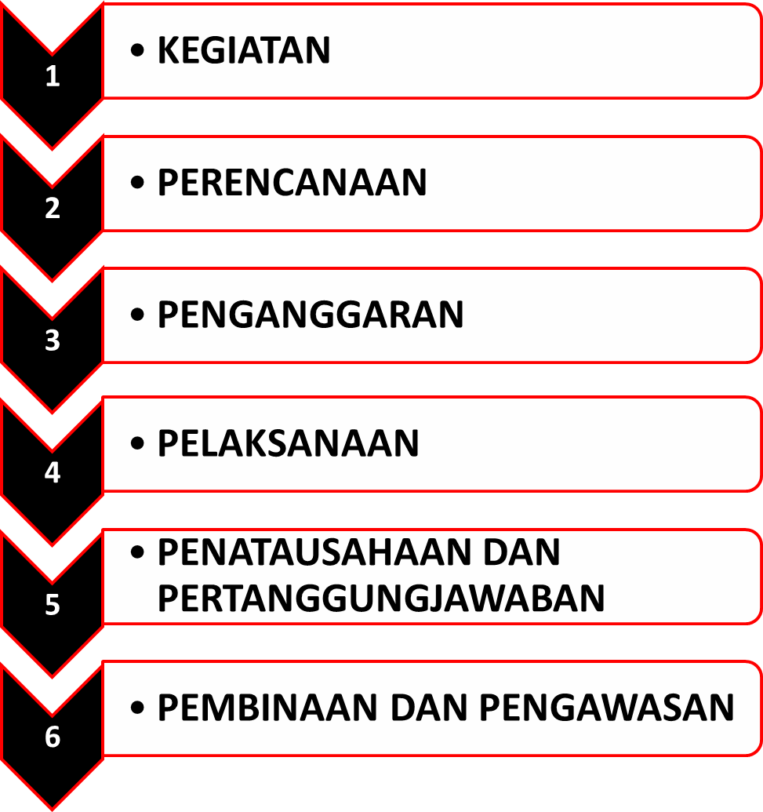

PERATURAN MENTERI DALAM NEGERI Tentang PEMBANGUNAN SARANA DAN PRASARANA KELURAHAN & KEGIATAN PEMBERDAYAAN MASYARAKAT KELURAHAN
RUANG LINGKUP

Slide 6




Slide 7

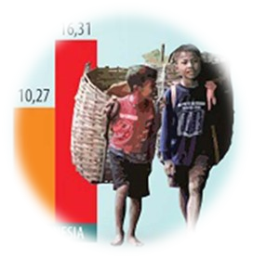
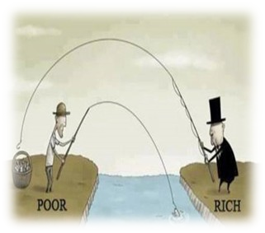
TUJUAN…
MEMPERCEPAT PENINGKATAN KESEJAHTERAAN MASYARAKAT
1
MENGURANGI ANGKA KEMISKINAN
2
MEMPERKECIL KESENJANGAN PENDAPATAN DI MASYARAKAT
3

Slide 8








A RA H…
PEMBANGUNAN SARANA & PRASARANA KELURAHAN
Membiayai Pelayanan Sosial Dasar Yang Berdampak Langsung Pada Meningkatnya Kualitas Hidup Masyarakat
PEMBERDAYAAN MASYARAKAT DI KELURAHAN
Untuk Peningkatan Kapasitas dan Kapabilitas Masyarakat di Kelurahan

Slide 9

PEMBANGUNAN SARANA & PRASARANA KELURAHAN, MELIPUTI :
PENGADAAN, PENGEMBANGAN DAN
PEMBANGUNAN, PEMELIHARAAN
SARANA DAN PRASARANA TRANSPORTASI
antara lain :
PENGADAAN, PENGEMBANGAN DAN
PEMBANGUNAN, PEMELIHARAAN
SARANA DAN PRASARANA LINGKUNGAN
PEMUKIMAN antara lain :
JALAN PEMUKIMAN;
JALAN POROS KELURAHAN; DAN/ATAU
SARANA PRASARANA TRANSPORTASI LAINNYA
SESUAI DENGAN DALAM
HASIL YANG DIPUTUSKAN
MUSYAWARAH PEMBANGUNAN
JARINGAN AIR MINUM;
DRAINASE DAN SELOKAN;
SARANA PENGUMPULAN SAMPAH DAN SARANA PENGOLAHAN ANTARA;
SUMUR RESAPAN;
SISTEM PENGELOLAAN AIR DOMESTIK SKALA PEMUKIMAN;
ALAT PEMADAM API RINGAN;
POMPA KEBAKARAN PORTABEL;
PENERANGAN LIN
GKUNGAN PEMUKIMAN; DAN/ATAU
KELURAHAN;
PENGADAAN, PENGEMBANGAN
PEMBANGUNAN, DAN PEMELIHARAAN
LIMBAH
SARANA DAN PRASARANA KESEHATAN
antara lain :
MANDI, CUCI, KAKUS UNTUK UMUM/KOMUNAL;
POSYANDU DAN POSBINDU; DAN/ATAU
SARANA SESUAI DALAM
10. SARANA PRASARANA LINGKUNGAN
PRASARANA KESEHATAN LAINNYA
PEMUKIMAN LAINNYA SESUAI DENGAN HASIL
DENGAN HASIL YANG DIPUTUSKAN
YANG DIPUTUSKAN DALAM MUSYAWARAH PEMBANGUNAN KELURAHAN
MUSYAWARAH PEMBANGUNAN
KELURAHAN;

Slide 10
PEMBANGUNAN SARANA & PRASARANA KELURAHAN…
(Lanjutan)
PENGADAAN, PENGEMBANGAN
PEMBANGUNAN, DAN PEMELIHARAAN
SARANA DAN PRASARANA PENDIDIKAN
DAN KEBUDAYAAN antara lain :
TAMAN BACAAN MASYARAKAT;
BANGUNAN PENDIDIKAN ANAK USIA DINI;
WAHANA PERMAINAN ANAK DI PENDIDIKAN ANAK USIA DINI; DAN/ATAU
4. SARANA PRASARANA
PENDIDIKAN DAN
KEBUDAYAAN LAINNYA SESUAI DENGAN HASIL
YANG DIPUTUSKAN DALAM
MUSYAWARAH
PEMBANGUNAN KELURAHAN.

Slide 11
PEMBERDAYAAN MASYARAKAT DI KELURAHAN, MELIPUTI :
PENGELOLAAN KEGIATAN PELAYANAN
KESEHATAN MASYARAKAT antara lain :
PENINGKATAN KAPABILITAS
KAPASITAS MASYARAKAT
DAN
DI
PELAYANAN PERILAKU HIDUP BERSIH DAN SEHAT;
KELUARGA BERENCANA;
PELATIHAN KADER KESEHATAN MASYARAKAT; DAN/ATAU
KELURAHAN antara lain :
4. KEGIATAN PENGELOLAAN PELAYANAN KESEHATAN MASYARAKAT LAINNYA
SESUAI DALAM
1. PENGELOLAAN KEGIATAN
PELAYANAN
DENGAN HASIL YANG DIPUTUSKAN
KESEHATAN MASYARAKAT;
MUSYAWARAH PEMBANGUNAN KELURAHAN.
2. PENGELOLAAN KEGIATAN PELAYANAN
PENDIDIKAN DAN KEBUDAYAAN;
PENGELOLAAN KEGIATAN PELAYANAN PENDIDIKAN DAN KEBUDAYAAN
antara lain :
3. PENGELOLAAN KEGIATAN PENGEMBANGAN
USAHA MIKRO, KECIL, DAN MENENGAH;
4. PENGELOLAAN KEGIATAN LEMBAGA KEMASYARAKATAN;
PENYELENGGARAAN PELATIHAN KERJA;
PENYELENGARAAN KURSUS SENI BUDAYA; DAN/ATAU
5. PENGELOLAAN KEGIATAN
KETENTERAMAN, PERLINDUNGAN
KETERTIBAN UMUM, DAN
MASYARAKAT; DAN
3. KEGIATAN PENGELOLAAN PELAYANAN PENDIDIKAN DAN KEBUDAYAAN LAINNYA
6. PENGUATAN KESIAPSIAGAAN MASYARAKAT
DALAM MENGHADAPI BENCANA SERTA KEJADIAN LUAR BIASA LAINNYA;
SESUAI DENGAN HASIL YANG DALAM MUSYAWARAH
DIPUTUSKAN
PEMBANGUNAN
KELURAHAN;

Slide 12
PEMBERDAYAAN MASYARAKAT
DI KELURAHAN… (Lanjutan)
PENGELOLAAN
KEGIATAN KETENTERAMAN,
KETERTIBAN UMUM, DAN PERLINDUNGAN
MASYARAKAT antara lain :
PENGELOLAAN KEGIATAN PENGEMBANGAN USAHA MIKRO, KECIL,
DAN MENENGAH antara lain
1. PENYELENGGARAAN PELATIHAN USAHA; DAN/ATAU
1. PENGADAAN/PENYELENGGARAAN POS KEAMANAN KELURAHAN;
2. PENGUATAN DAN PENINGKATAN KAPASITAS TENAGA
KEAMANAN/KETERTIBAN (SATLINMAS) KELURAHAN; DAN/ATAU
3. KEGIATAN PENGELOLAAN KETERTIBAN UMUM DAN
KETENTERAMAN, PERLINDUNGAN
2. KEGIATAN PENGELOLAAN PENGEMBANGAN USAHA MIKRO, KECIL, DAN MENENGAH
MASYARAKAT LAINNYA SESUAI DENGAN HASIL YANG DIPUTUSKAN DALAM MUSYAWARAH PEMBANGUNAN KELURAHAN.
LAINNYA SESUAI DENGAN HASIL YANG
DIPUTUSKAN DALAM MUSYAWARAH
PENGUATAN KESIAPSIAGAAN MASYARAKAT DALAM MENGHADAPI BENCANA SERTA KEJADIAN LUAR BIASA LAINNYA antara lain :
PEMBANGUNAN KELURAHAN.
PENGELOLAAN KEGIATAN LEMBAGA
KEMASYARAKATAN antara lain :
PENYEDIAAN BENCANA;
PELATIHAN
LAYANAN INFORMASI TENTANG
KESIAPSIAGAAN MASYARAKAT DALAM
1. PELATIHAN PEMBINAAN LEMBAGA
MENGHADAPI BENCANA;
KEMASYARAKATAN KELURAHAN; DAN/ATAU
3. PELATIHAN TENAGA SUKARELAWAN UNTUK
2. KEGIATAN PENGELOLAAN LEMBAGA
PENANGANAN BENCANA;
4. EDUKASI MANAJEMEN DAN/ATAU
PROTEKSI KEBAKARAN;
KEMASYARAKATAN LAINNYA SESUAI DENGAN HASIL YANG DIPUTUSKAN DALAM MUSYAWARAH PEMBANGUNAN KELURAHAN.
5. PENGUATAN KESIAPSIAGAAN
MASYARAKAT YANG
LAINNYA SESUAI DENGAN HASIL YANG DIPUTUSKAN DALAM MUSYAWARAH PEMBANGUNAN KELURAHAN

Slide 13



Penentuan kegiatan pembangunan sarana
PENENTUAN KEGIATAN
dan prasarana Kelurahan dan pemberdayaan masyarakat di Kelurahan dilakukan melalui
MUSYAWARAH PEMBANGUNAN KELURAHAN.
¬Penambahan pembangunan
dan/atau
sarana
perubahan kegiatan dan prasarana
Kelurahan dan pemberdayaan masyarakat di Kelurahan dilakukan melalui MUSYAWARAH ANTARA LURAH DENGAN LEMBAGA PEMBERDAYAAN MASYARAKAT KELURAHAN.
¬Musyawarah mendapatkan
dilaksanakan kesepakatan
untuk penentuan perubahan
kegiatan tambahan dan/atau
yang dibuat dalam bentuk BERITA ACARA.

Slide 14


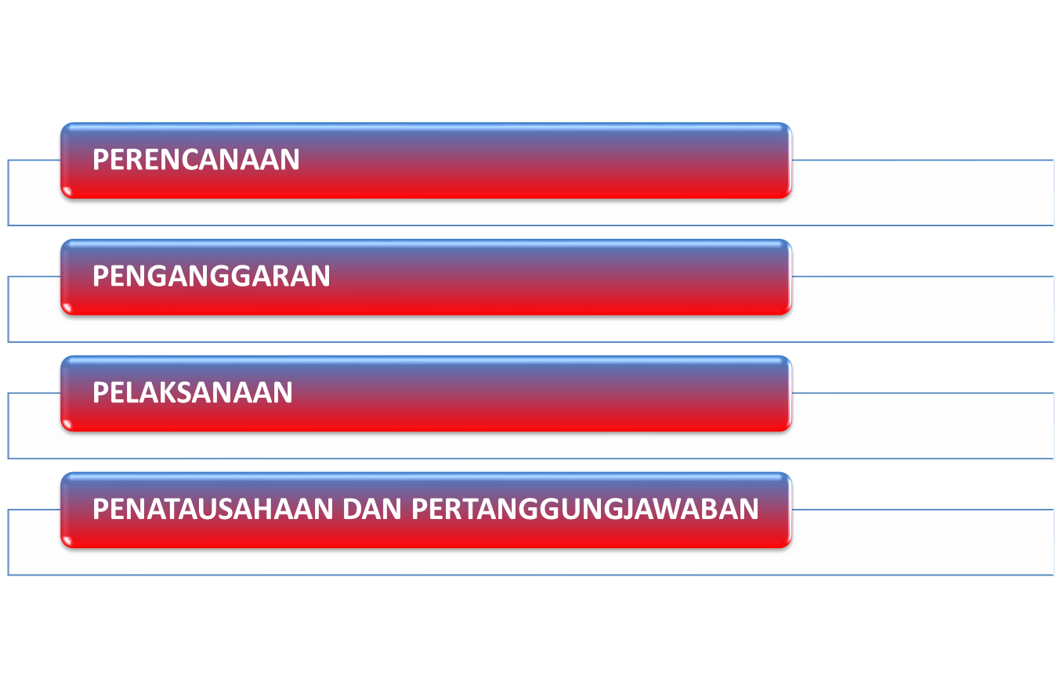


Slide 15

¬ Pemerintah mengalokasikan
daerah
anggaran
Kabupaten/Kota
kegiatan
pembangunan sarana dan prasarana Kelurahan
¬kegiatan pembangunan sarana dan prasarana Kelurahan
dan pemberdayaan
masyarakat di Kelurahan
dalam APBD.
dan pemberdayaan masyarakat
¬ Berdasarkan dokumen disusun RKA Kecamatan.
perencanaan
daerah
di Kelurahan disusun dalam
¬ RKA Kecamatan disusun oleh Lurah
selaku sebagai
DOKUMEN PERENCANAAN DAERAH.
PENGANGGARAN
KUASA PENGGUNA ANGGARAN
bagian dari RKA Kecamatan.
PERENCANAAN
¬ kegiatan pembangunan sarana dan prasarana
¬Pelaksanaan kegiatan
Kelurahan dan pemberdayaan masyarakat di Kelurahan, masing-masing dituangkan pada RKA tersendiri.
dilakukan dengan melimpahkan
kewenangan kepada
kepala camat
daerah dengan KEPALA
¬ kegiatan pembangunan sarana dan prasarana
Kelurahan dan pemberdayaan masyarakat di
Kelurahan yang bersumber dari APBN dicatat sebagai:
KEPUTUSAN DAERAH.
Kelompok Pendapatan DANA PERIMBANGAN;
Jenis Pendapatan DAU;
Objek Pendapatan DAU;
Rincian Objek Pendapatan DAU TAMBAHAN.

Slide 16
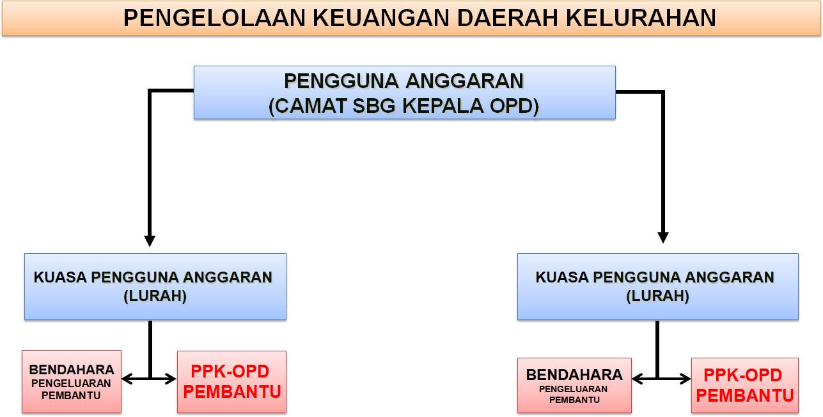
¬Kepala selaku untuk
Daerah
Kuasa Pengguna
menetapkan lurah
Anggaran
pelaksanaan kegiatan
pembangunan sarana dan prasarana Kelurahan dan pemberdayaan masyarakat di Kelurahan.
¬Lurah selaku Kuasa Anggaran menunjuk
Pengguna pejabat
PELAKSANAAN
penatausahaan keuangan
dan
Pejabat pelaksana Teknik Kegiatan di Kelurahan.
¬Kepala Daerah menetapkan Bendahara Pengeluaran Pembantu di Kelurahan berdasarkan usulan lurah selaku Kuasa Pengguna Anggaran melalui BUD.

Slide 17

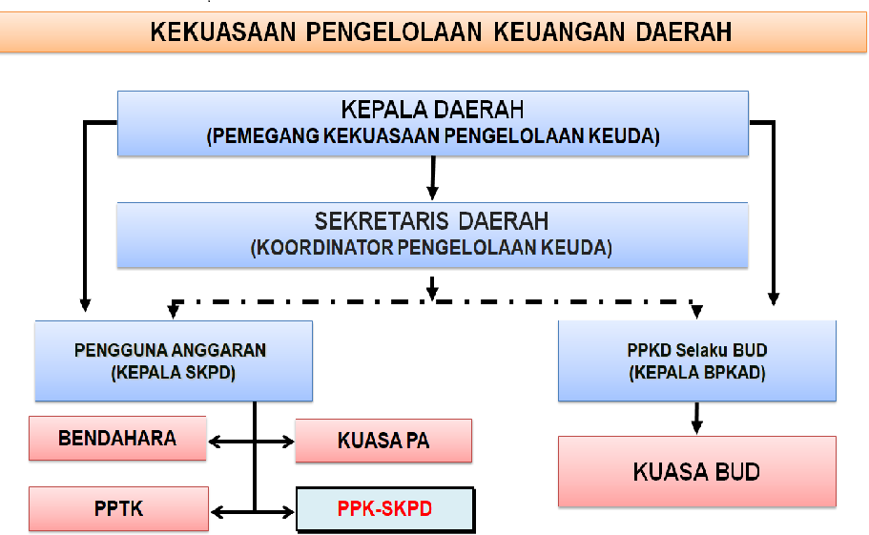

Penatausahaan kegiatan pada kelurahan menggunakan mekanisme TU dan LS sesuai ketentuan peraturan perundang- undangan.
Pada saat penetapan Perpres mengenai Rincian APBN, PPKD melakukan pencatatan piutang pendapatan DAU Tambahan dan pendapatan DAU Tambahan-LO.
Pada saat anggaran kegiatan pembangunan sarana dan prasarana Kelurahan dan pemberdayaan masyarakat di Kelurahan yang berasal dari APBN diterima di RKUD, PPKD melakukan pencatatan kas di kas daerah dan pendapatan Laporan Realisasi Anggaran.
Akuntansi dan pelaporan anggaran kegiatan pembangunan sarana dan prasarana Kelurahan dan pemberdayaan masyarakat di Kelurahan dilaksanakan oleh PPK-SKPD Kecamatan.
Pengakuan belanja dan beban atas anggaran kegiatan pembangunan sarana dan prasarana kelurahan dan pemberdayaan masyarakat di kelurahan berdasarkan laporan pertanggungjawaban-tambahan uang (TU) dan laporan pertanggungjawaban fungsional.
Sisa anggaran kegiatan pembangunan sarana dan prasarana Kelurahan dan pemberdayaan masyarakat di Kelurahan, baik yang berada di RKUD maupun rekening Kelurahan menjadi SILPA yang akan diperhitungkan pada alokasi untuk kegiatan pembangunan sarana dan prasarana Kelurahan dan pemberdayaan masyarakat di Kelurahan tahun anggaran

Slide 18




LAPORAN PENGGUNAAN ANGGARAN
LAPORAN PELAKSANAAN KEGIATAN
Disampaikan oleh Lurah Kepada BUPATI Melalui CAMAT
BUPATI Menyampaikan Kepada MENTERI DALAM
NEGERI melalui GUBERNUR
¬ Disampaikan oleh Lurah Kepada CAMAT dan Bendahara Umum Daerah
BATAS WAKTU PENYAMPAIAN LAPORAN :
Semester I disampaikan paling lambat MINGGU KEDUA BULAN JULI; dan
Semester II disampaikan paling lambat MINGGU KEDUA BULAN JANUARI.

Slide 19









Bupati/walikota pengawasan
¬
melakukan pembinaan dan terhadap kegiatan pembangunan sarana
BENTUK PEMBINAAN :
¬FASILITASI
¬KONSULTASI
¬DIKLAT
¬LITBANG
BENTUK PEMBINAAN :
¬FASILITASI
¬KONSULTASI
¬DIKLAT
¬LITBANG
dan prasarana Kelurahan dan pemberdayaan masyarakat di Kelurahan
Dalam melakukan pembinaan dan pengawasan, bupat/wali kota dapat melimpahkan kewenangannya kepada camat
¬
BENTUK PENGAWASAN :
¬REVIU
¬MONITORING
¬EVALUASI
¬PEMERIKSAAN
¬
Pengawasan dalam pelaksanaannya inspektorat kabupaten/kota.
BENTUK PENGAWASAN :
¬REVIU
¬MONITORING
¬EVALUASI
¬PEMERIKSAAN
dibantu
oleh
Pembinaan dan pengawasan oleh camat dilaksanakan
sesuai dengan ketentuan peraturan perundang- undangan

Slide 20



TERIMA KASIH
20

